Slide 1
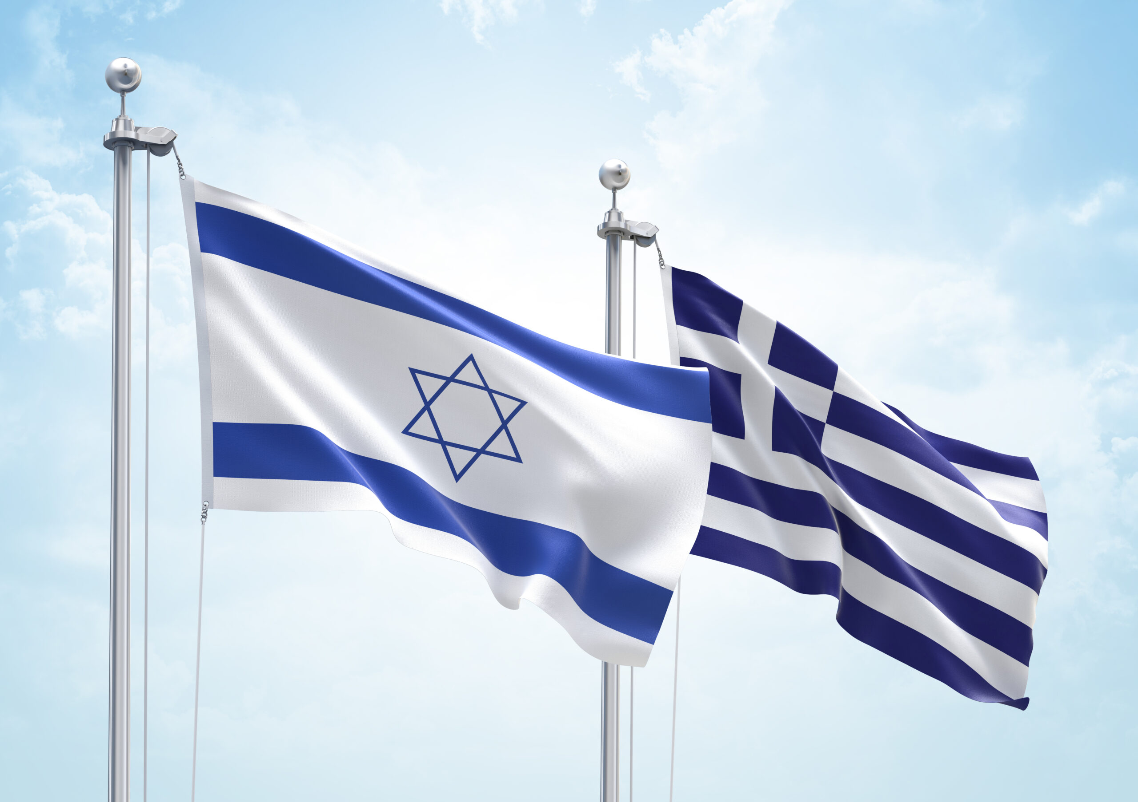
Звісно, Греція та Ізраїль доволі різні країни.
Та чи завжди зможете відрізнити одну від іншої?

Slide 2
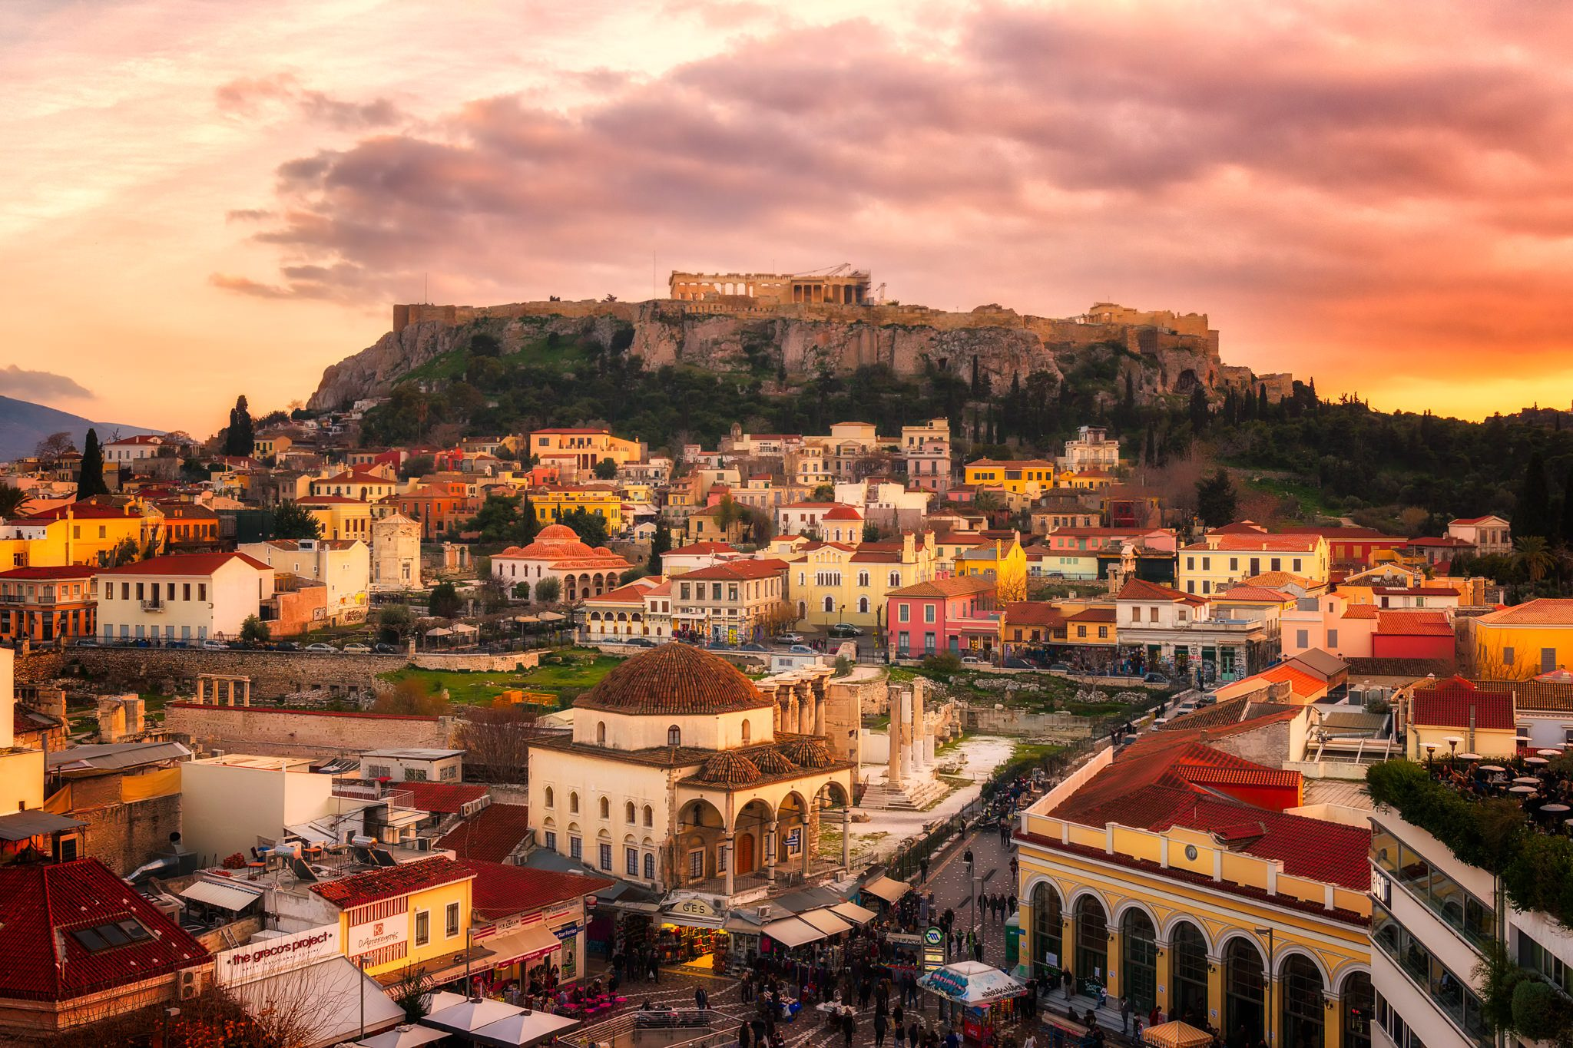
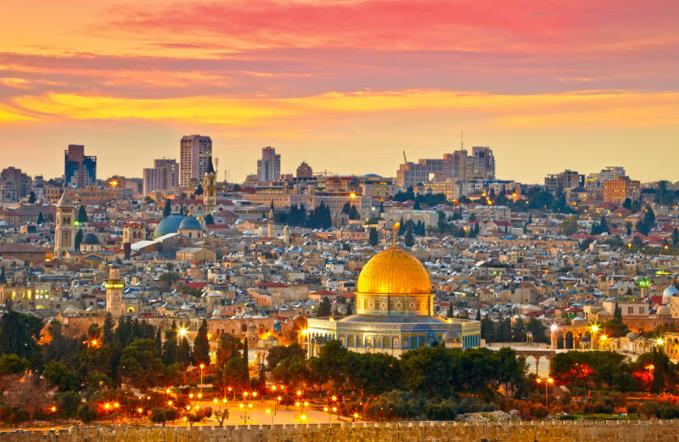
1 2
Слайд 1

Slide 3
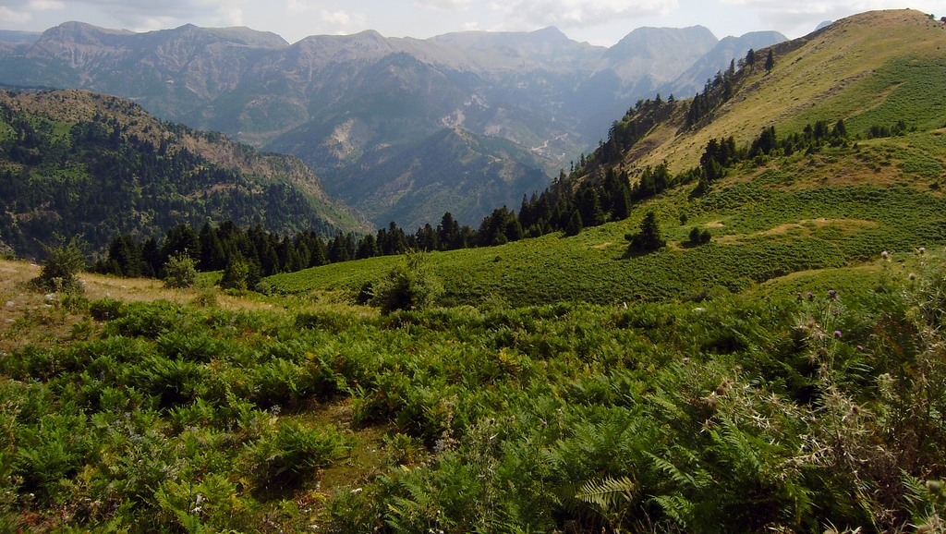
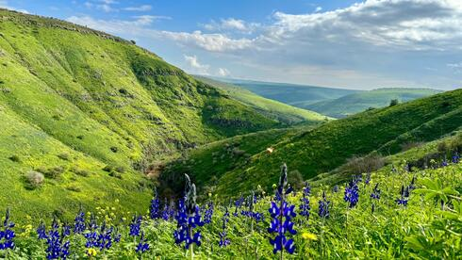
1 2
Слайд 2

Slide 4
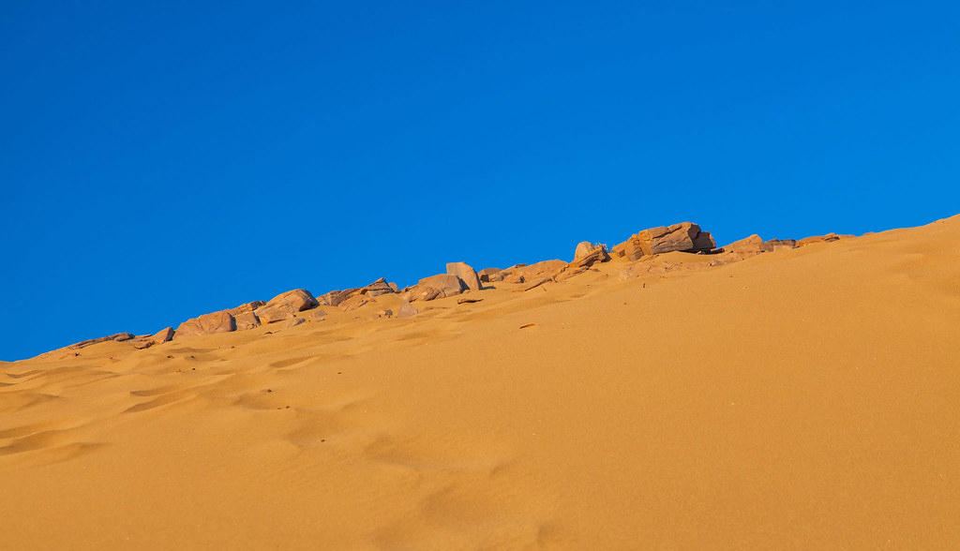
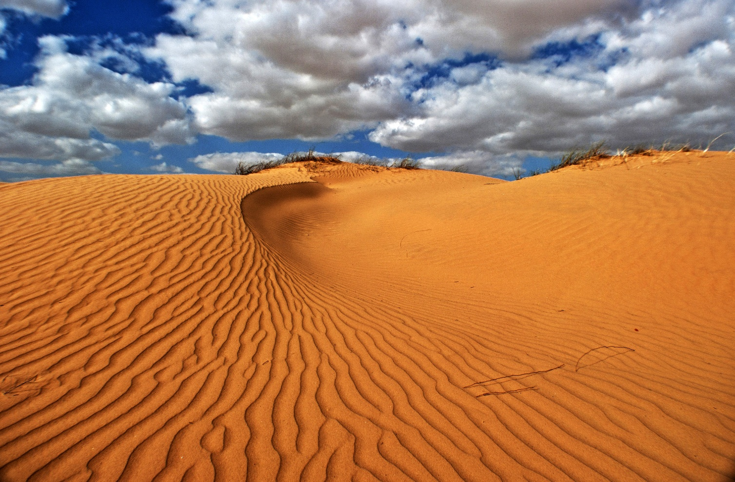
1 2
Слайд 3

Slide 5
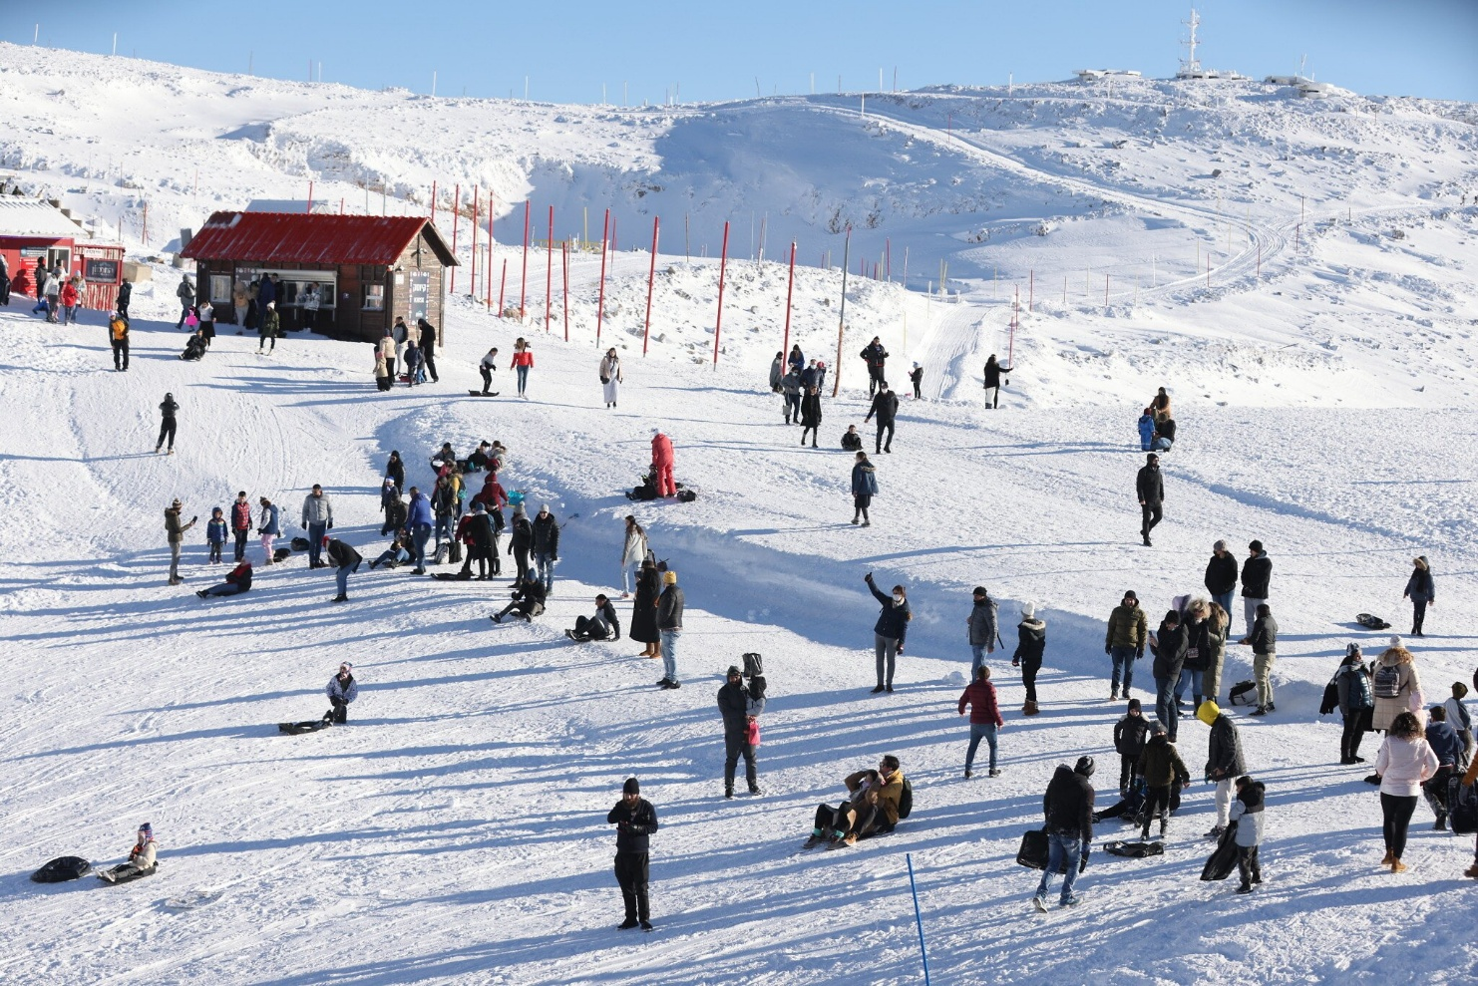
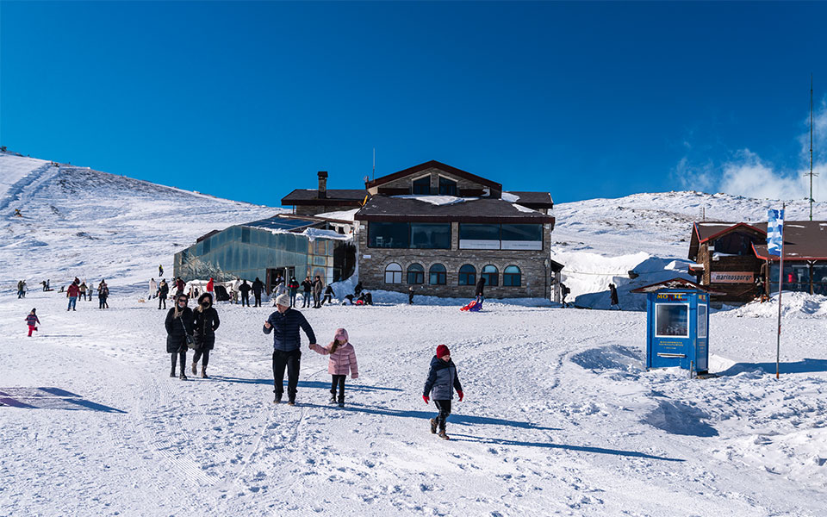
1 2
Слайд 4

Slide 6
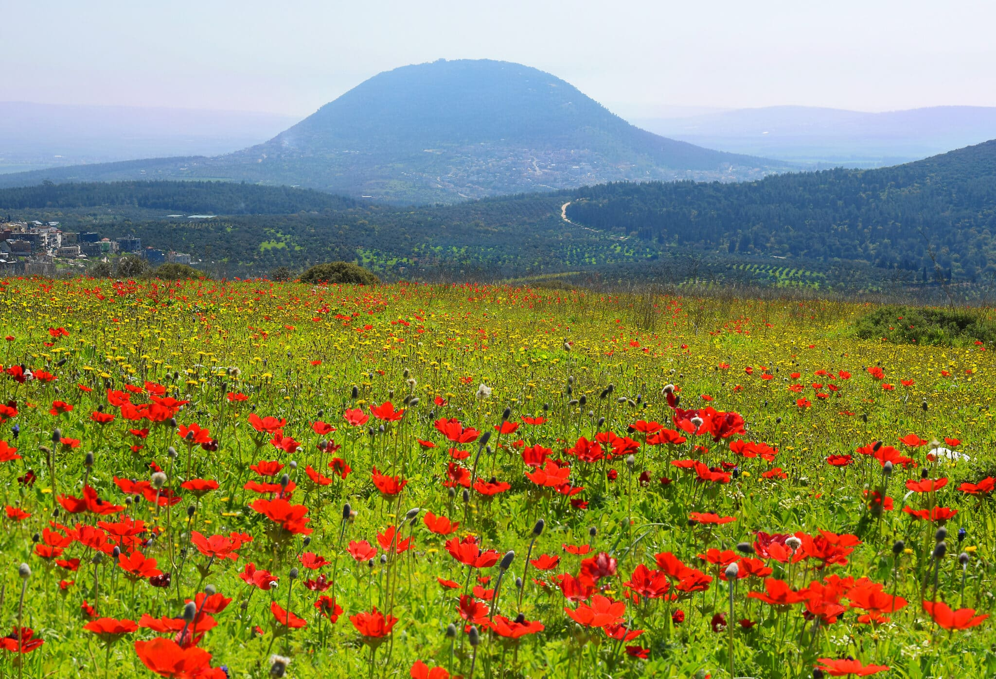
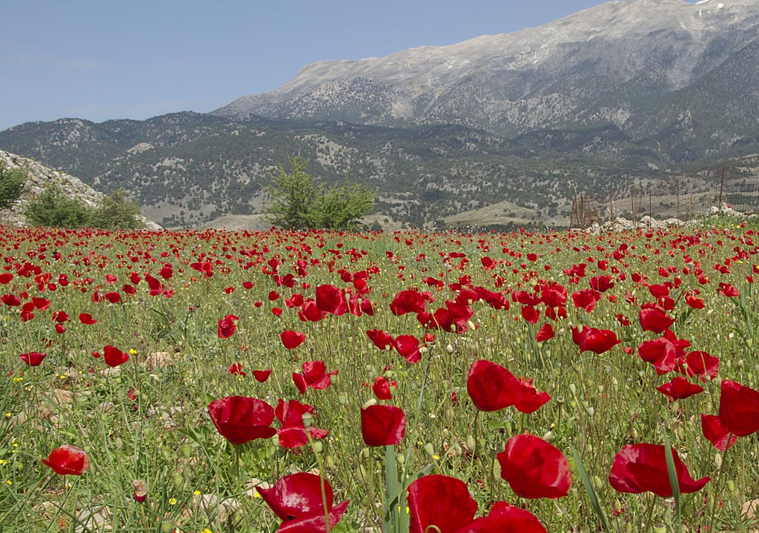
1 2
Слайд 5

Slide 7
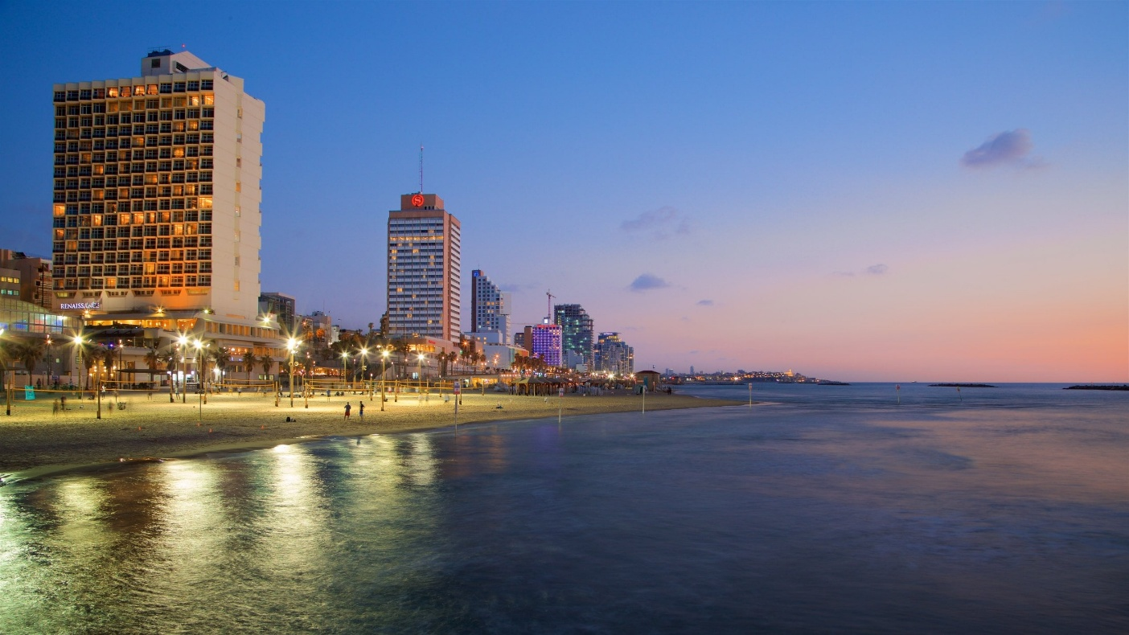
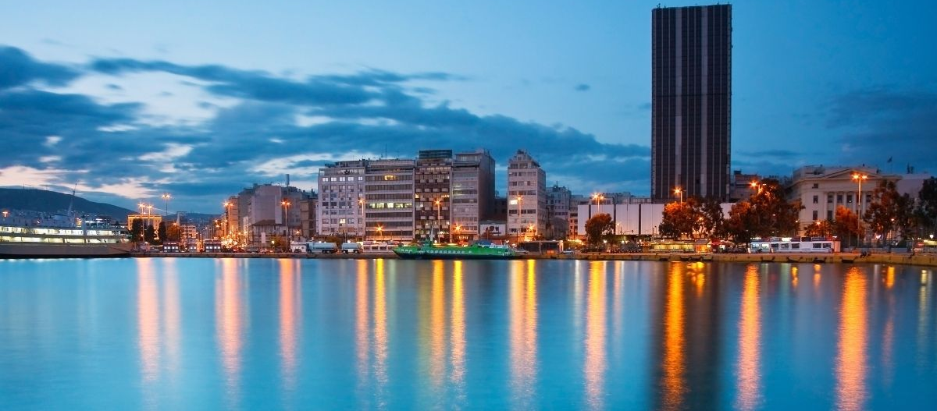
1 2
Слайд 6

Slide 8
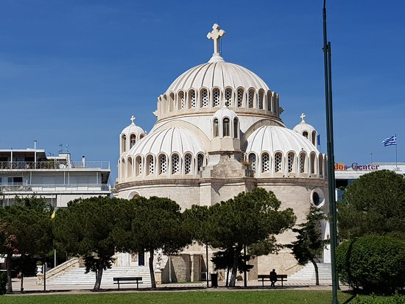
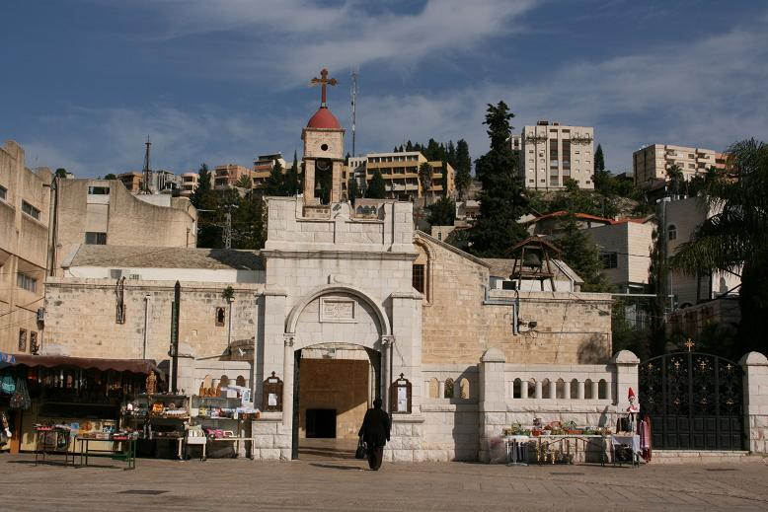
1 2
Слайд 7

Slide 9
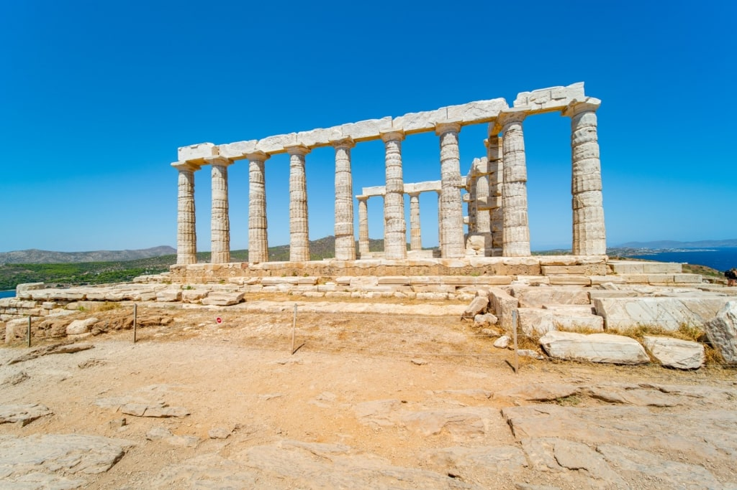
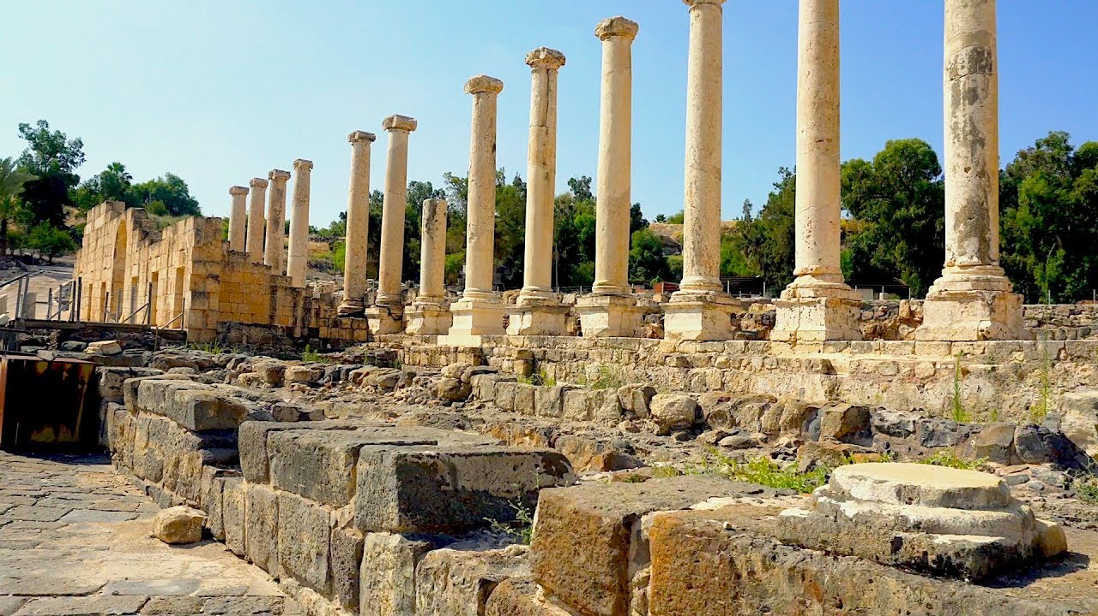
1 2
Слайд 8

Slide 10
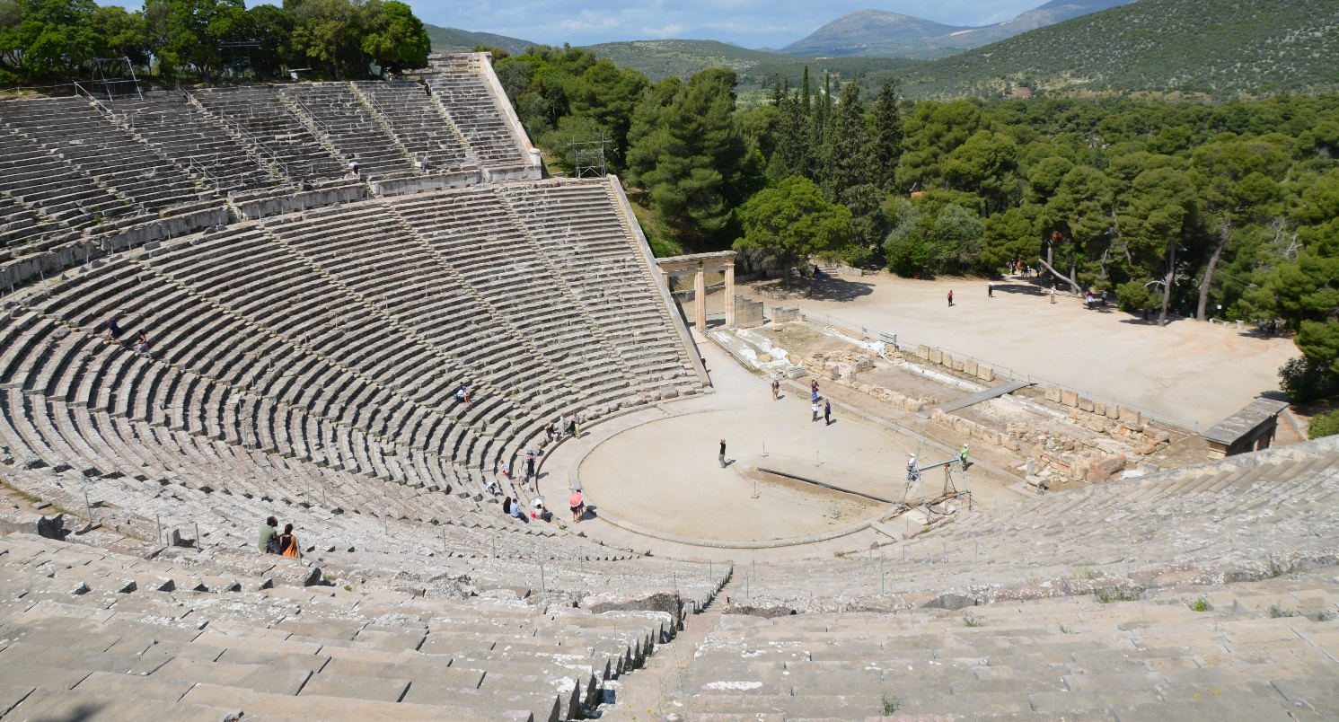
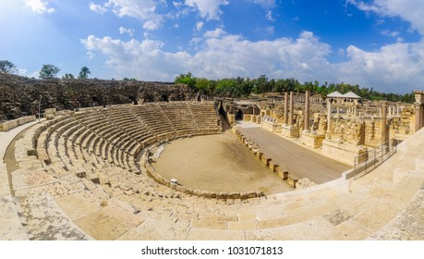
1 2
Слайд 9

Slide 11
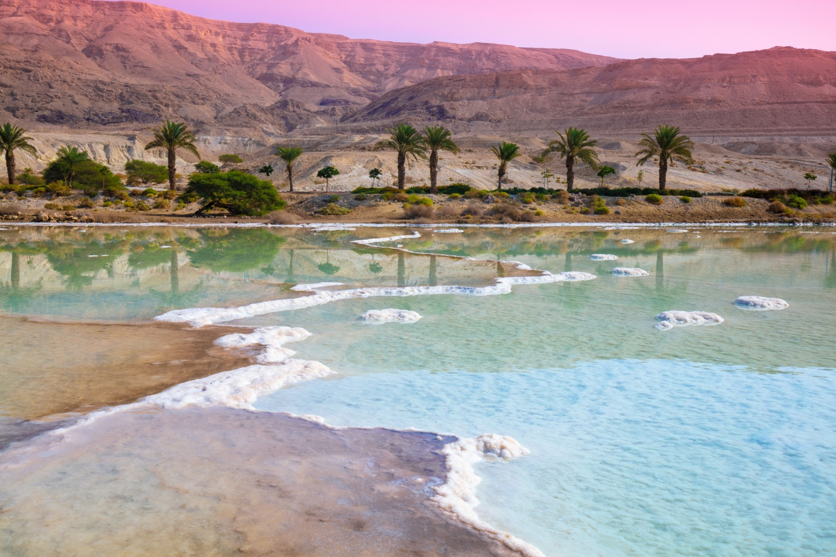
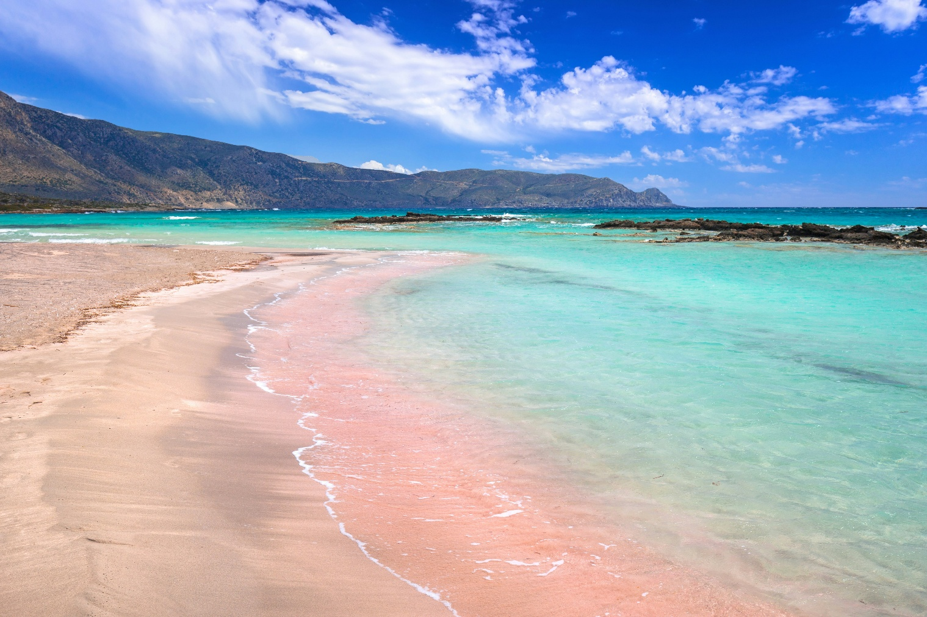
1 2
Слайд 10

Slide 12
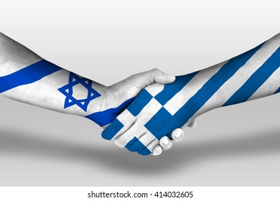
ВІДПОВІДІ!

Slide 13
1 - Ізраїль 2 – Греція
Афіни Єрусалим
Слайд 1

Slide 14
1 - Греція 2 – Ізраїль
схил гори Аграфа гора Тель-Табор
Слайд 2

Slide 15
1 - Греція 2 – Ізраїль
дюни Лемносу дюни Самар
Слайд 3

Slide 16
1 - Ізраїль 2 – Греція
курорт Хермон курорт Каймакцалан
Слайд 4

Slide 17
1 - Ізраїль 2 – Греція
гора Табор західний Крит
Слайд 5

Slide 18
1 - Ізраїль 2 – Греція
пляж Тель-Авіву порт Пірей
Слайд 6

Slide 19
1 - Греція 2 – Ізраїль православний храм православний храм Костянтина і Олени Благовіщення у Віфлеємі
Слайд 7

Slide 20
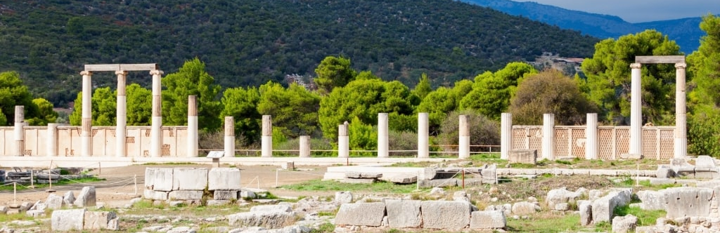
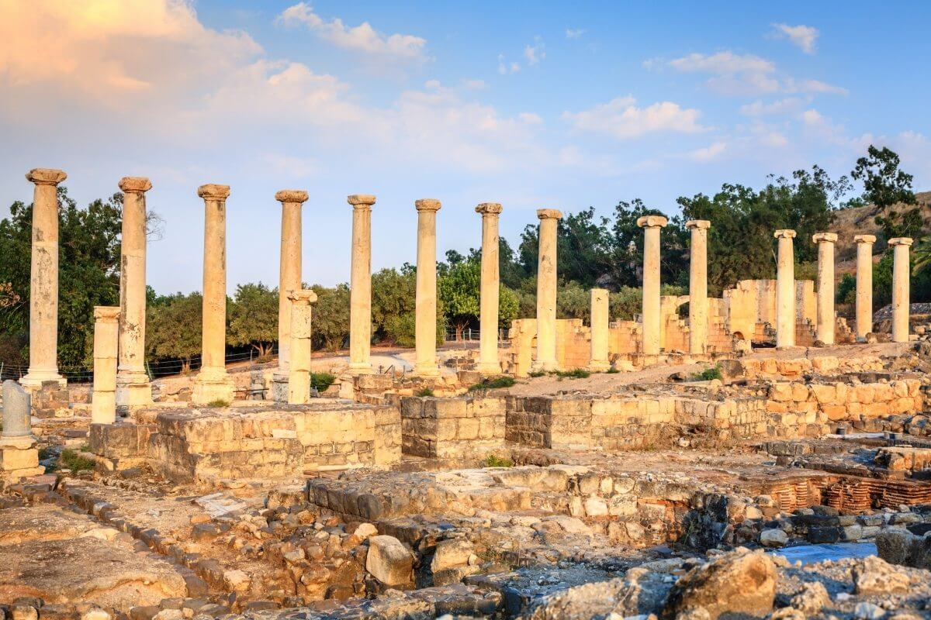
1 - Греція 2 – Ізраїль руїни святилища руїни храму Асклепія в Епідаврі в Бейт-Шеан
Слайд 8

Slide 21
1 - Греція 2 – Ізраїль руїни античного театру руїни античного театру в Епідаврі в Бейт-Шеан
Слайд 9

Slide 22
1 - Ізраїль 2 – Греція
Мертве море пляж Елафонісі (Крит)
Слайд 10

